Slide 1

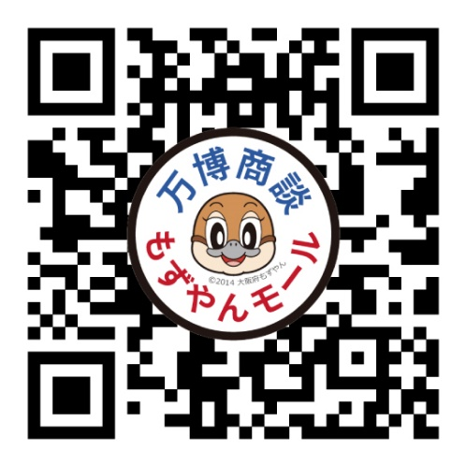

キックオフセミナー
第１回支援機関向け説明会
もずやんモール
https://www.expo-mozuyanmall.jp/
令和5年6月26日（月）
キャリアリンク株式会社

Slide 2
本日のスケジュール
挨拶
事業概要
もずやんモールとは
ユーザー登録方法
商談までの流れ
PR項目
今後の流れ
質疑応答
TEAMSご参加者様、カメラ「オン」マイク「オフ」の設定をお願いいたします。

Slide 3

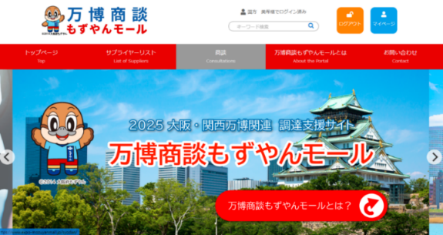


事業概要
◆万博関連の取引支援サイト「万博商談もずやんモール」の運用を６月22日（木）より開始！
◆万博に向けて発生するさまざまな需要・調達を、地元大阪の事業者が取り込めるよう受発注を支援！
◆府内事業者の皆様はぜひご登録を！
万博商談もずやんモールでできること
©2014大阪府もずやん
●環境配慮製品など、特長や強みを発信！
●今すぐほしい！というニーズにも、府内事業者が迅速に対応！
商品・サービス、
強みをPRしたい…
商品・サービスなど、
いい発注先を効率的に探したい…
商品・サービスを
登録
キーワードで
必要な情報を検索
受注者
（府内事業者）
発注者
（出展者など）
メール通知で
発注情報を
入手
買いたい案件を
登録
もずやんモールで新たなビジネスチャンスをつかみましょう！まずは登録から →
もずやんモール
🔍
お問い合わせ：万博商談もずやんモール事務局 ☎06-6944-6240（平日 9時～12時、13時～16時30分（土日祝、年末年始、8/15を除く））

Slide 4
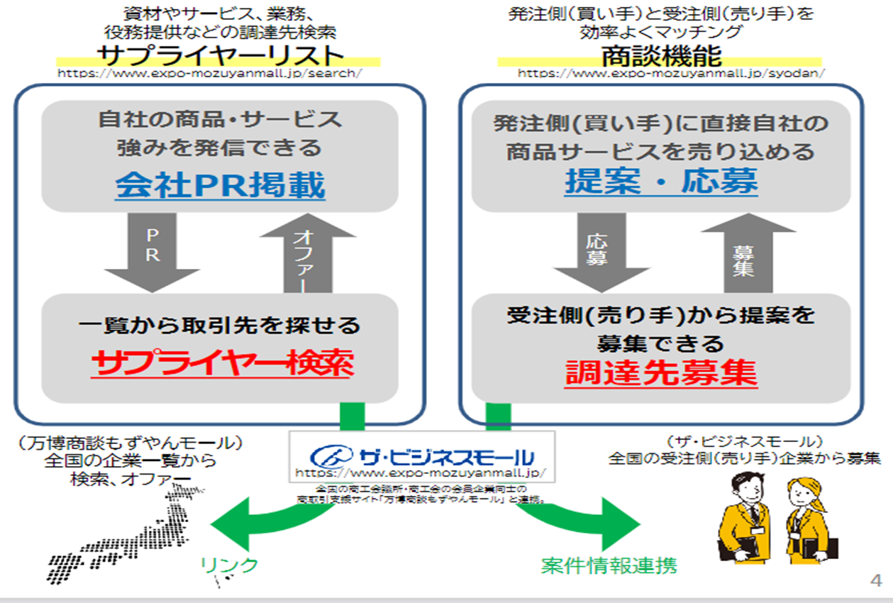
もずやんモールとは
サプライヤーリスト
Web商談マッチング機能
サービス、業務などの取引先を検索できる機能
  受注側：自社のサービス内容、強みを掲載しPR
  発注側：一覧から検索し直接オファー
発注側と受注側を効率よくマッチングできる機能
  発注側：登録されている売り手に対して
  購入・調達・発注等を目的とした提案募集
  受注側：予め関心カテゴリを登録する事によって
  発注者からの新着案件メール受信

Slide 5
万博商談もずやんモールとは
大阪府が開設：2025大阪・関西万博関連の調達支援サイト
発注者
受注者
物品・サービス情報
万博関連商材
を調達したい
企業・団体様
大阪府内
中小企業・団体
調達案件情報
調達マッチングの支援
全国・海外の企業
博覧会協会、大阪府
大阪府内に有人の事務所があり
営業実態があれば利用可能

Slide 6
利用できる事業者
発注側：万博関連資材やサービスの仕入先、業務を発注したい企業・団体
受注側：自社の商品やサービスをPRしたい大阪府内の中小企業
博覧会協会、協会からの受託、各国政府、出展企業、大阪パビリオン関係、会場外の
需要者のイベンター、商店街、その他万博に関する調達を行いたい企業
日本国内に有人の事務所を構えている海外企業
個人事業者含む大阪府内の中小企業 大阪府内に有人の事務所があり営業実態があれば利用可能
中小企業とは、中小企業基本法に規定の対象者に企業組合・協業組合を加えた中小企業者・
小規模企業者

Slide 7
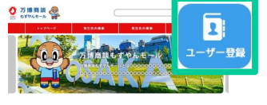
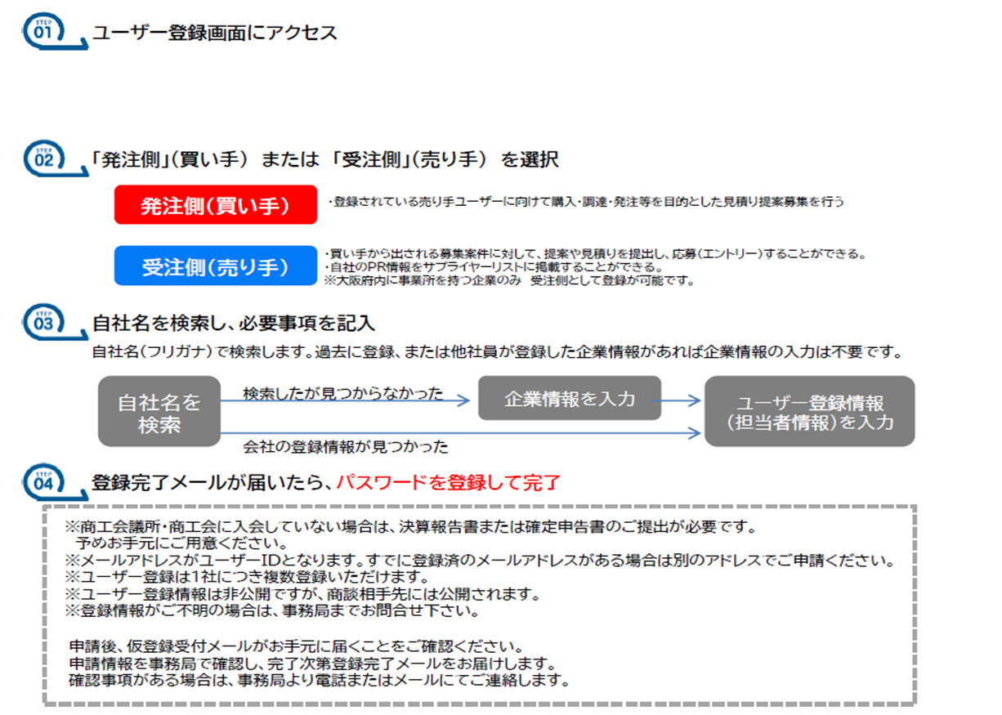
ユーザー登録方法
買い手、売り手の両方で登録する場合、メールアドレス２つ必要

Slide 8

商談までの流れ
受注側
事前準備
  商品・サービス情報登録
案件を見つける
  関心カテゴリを設定すると新着案件をメールでお知らせ
提案・応募をする
  質問がある場合「質問」機能で尋ねる
  １つの募集に対して1回のみ
商談
  お互い連絡先が表示され、直接やり取り
成立/不成立報告
電話
メール
直接面談
もずやんモール内商談チャット掲示板

Slide 9
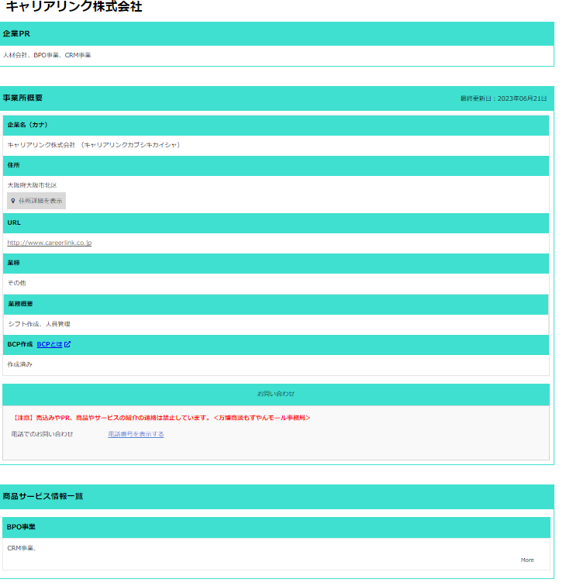

商談までの流れ
受注側
事前準備
企業基本情報
企業・PR情報
企業基本情報、付加情報
商品・サービス情報を登録
付加情報
サプライヤーリストに掲載
商品・サービス情報

Slide 10
商談までの流れ
受注側
提案・応募をする
  質問がある場合「質問」機能で尋ねる
  １つの募集に対して1回のみ
案件を見つける
関心カテゴリを設定すると新着案件
をメールでお知らせ
質問する
応募する

Slide 11
商談までの流れ
受注側
商談
  お互い連絡先が表示され、
  直接やり取り
成立・不成立
  マイページから報告
電話
メール
直接面談
もずやんモール内商談チャット掲示板

Slide 12
商談までの流れ
発注側
事前準備
見積を取りたい内容、提案を受けたい内容やポイントを整理し、
案件ルールや、利用にあたっての必要な事項を確認。
案件掲載ルール
募集案件として登録可能な案件
商品や資材の仕入先、調達先の募集
作業の依頼先の募集
企業への業務発注案件
「○○を仕入れたい」
「○○できる企業様を探しています」
など、明確な「買いたい」案件を登録

Slide 13
商談までの流れ
発注側
案件掲載ルール
募集案件として登録不可案件
１．自社が「発注側（買い手）」ではないもの。
２．自社の商品・サービスのPR、広報となるもの
（「弊社の商品を仕入れていただける所を募集しています」等の「売りたい情報」）
３．自社が携わるイベント、催事などへの出店（出展）の募集
４．受注側（売り手）側に手数料等の費用を求めるもの
５．販売代理店・営業代行・取次店・委託販売など自社商品・サービスの拡販を求めるもの
６．パートナー、協力会社、提携などの募集等、具体的な発注内容が確定していない案件
７．成約時・成約後において、対価が発生しない案件
８．求人・派遣など、人の募集、およびそれに類する案件
９．発注側（買い手）を特定する情報（社名、URLなど）の記載
１０．他企業の「募集案件」の代理登録
１１．発注側（買い手）が他社から受託した案件を全面的に委託（丸投げ）する場合の委託先募集
１２．マルチ商法および、それに類する案件、法令・公序良俗に反する案件
１３．募集できない商品・サービス（例）
①非合法商品・サービス全般 ②会員権 ③アダルト関連商品・サービス
④有価証券、郵便切手、収入印紙などの金券、現金同等物 ⑤生き物、細菌・ウイルスなど
１４．その他、万博商談もずやんモール事務局が不適切と判断したもの
Notes:
[次に、発注側としての利用方法です。まずは事前準備として、案件のルール確認を行っていただきます。掲載ルールにある、募集案件として登録可能な案件は次の通りです。][商品や資材の仕入先、調達先の募集、作業の依頼先の募集、企業への業務発注案件など、2025年関西万博に関連する募集案件であるものが掲載可能でございます。「○○を仕入れたい」「○○できる企業様を探しています」など、明確な「買いたい」案件を登録していただくことで、受注側からの応募が届きやすくなります。

Slide 14
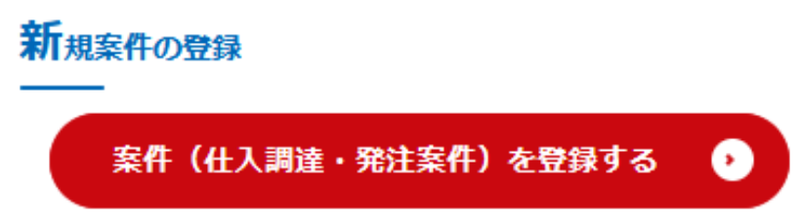
商談までの流れ
発注側
案件登録
案件内容
調達コード
提案日の〆切日の設定
回答期限
取引希望の地域
【入力項目】

Slide 15

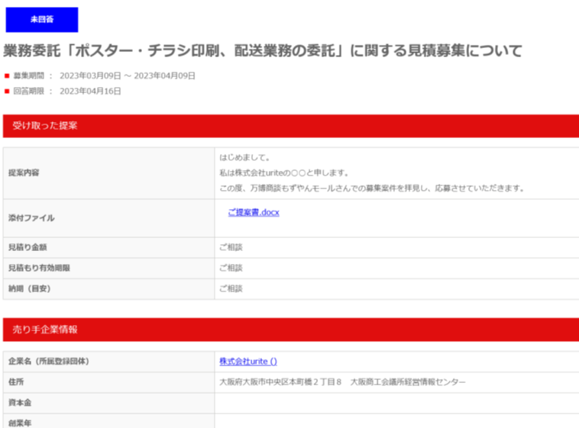
商談までの流れ
発注側
募集開始
  提案・質問はメールでお知らせ
この提案を見送ります
詳しく話を聞きたい（商談に進む）
電話
メール
直接面談
もずやんモール内
商談チャット掲示板
万博商談もずやんモールから
見送りメールを送信
直接やりとり

Slide 16
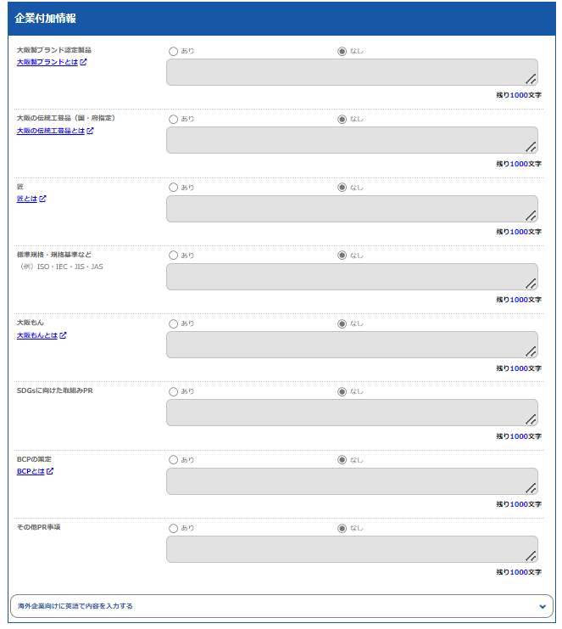
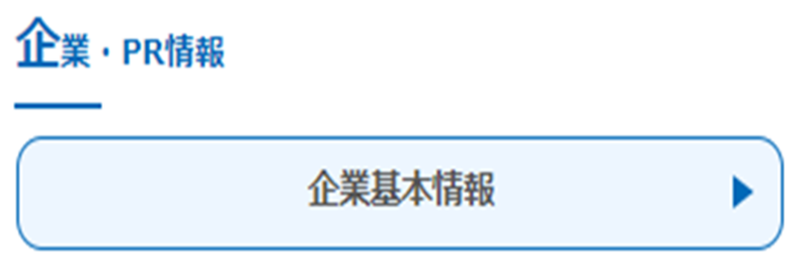
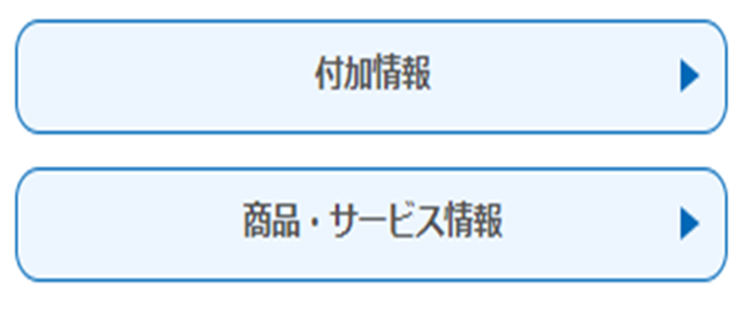
企業・PR情報
大阪製ブランド認定製品
伝統工芸品（国・府指定）
匠
標準規格・規格基準など
（例）ISO・IEC・JIS・JAS
大阪もん
SDGｓに向けた取組ＰＲ
BCPの策定
その他の企業PR

Slide 17

SDGｓに向けた取組ＰＲ
環境負荷低減した生産ラインで製造しています
原材料に再生プラスチックを使用し、化石燃料の使用量削減、廃棄物削減に寄与しています
間伐材など環境に配慮した原料を使用しています
自然素材を手作業で加工することで、環境への負荷を軽減しています
工場内の照明を全てＬＥＤ化することでＣＯ２排出量を削減しています
海洋汚染対策の一環として原材料に生分解性プラスチックを使用しています
リユース可能な食容器を使用することで、廃棄物量を削減しています
Notes:
SDGsに向けた取り組みの例になります。 工場内の照明を全てＬＥＤ化することでＣＯ２排出量を削減している リユース可能な食容器を使用することで、廃棄物発生の削減 自然素材を手作業で加工することで、環境負荷のかからない製品を扱っている 100%天然由来を使用し、海洋汚染対策をしている などSDGsに向けた取り組みを入力お願いします。

Slide 18
その他の企業PR
発注側が魅力的と感じる情報や、検索すると思われる項目等を入力することが効果的！！
・特長や強み
・顧客の要望を叶えることができる特徴
・材料、企画、開発に対するこだわり
・特許
・ノウハウ、ナレッジ
・実例、サンプル
・用途、人気、売上実績
・顧客の声
・使用、導入前後のビフォーアフター
・TVや雑誌での紹介実績
・技術力、技術者の実績
・サポート体制、アフターフォロー制度
・手順や段取り、工程
・特典、イベント情報
・社会貢献

Slide 19
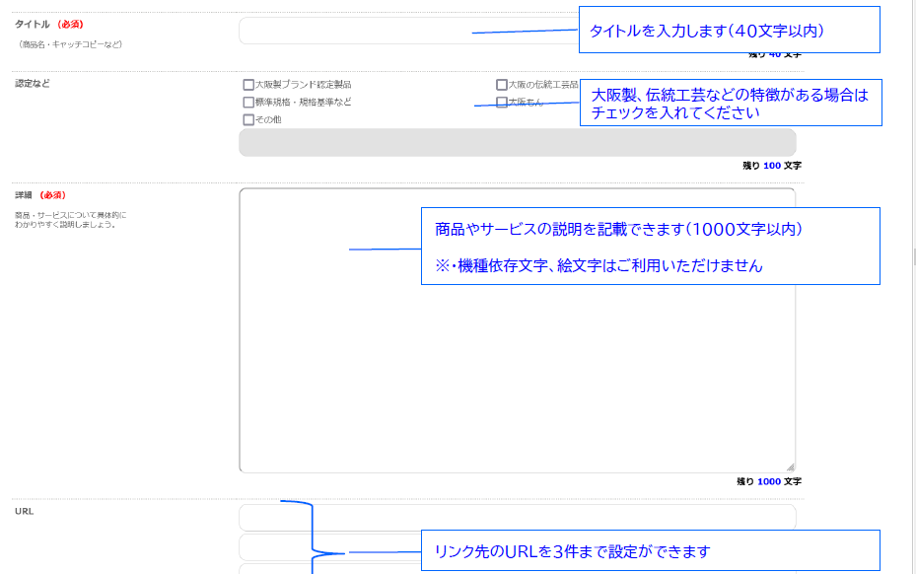
商品・サービス情報
発注側が提案の比較検討する際に閲覧するページです。
なるべく多くのPRポイントを載せて、商談の成功率をアップ！
・「商品使用例の写真」や
「商品諸元の詳しいデータ（カラーバリエーションや、サイズ違い等）」の情報付加で他社との差別化PRが可能！
・URLの掲載が３件まで可能
・YouTubeの掲載可能

Slide 20
よく検索されると想定される情報（現時点）
想定検索項目
・納期（最短、3日、1週間）
・小ロット可能（どれぐらいの量から対応可能か）
・販売方法（EC販売可能か、海外輸出が可能な商品の取扱い）
・価格（ロットごとの最低単価・予算の表記など）

Slide 21

登録支援の取組み
・お得な情報（よくある案件、登録の工夫、FAQ）などは随時サイト上でお知らせします
・登録説明会は、各支援機関・団体からご要望があれば伺います
【お問い合わせ】
〇登録促進に関すること
万博商談もずやんモール推進プロジェクトチーム（キャリアリンク㈱内）
TEL：070-3107-1588
Mail：team-mozuyanmall@careerlink.co.jp
9:00~16:30(土日祝・年末年始を除く)
〇システムの操作方法や運用に関すること
万博商談もずやんモール事務局 （大阪商工会議所内）
TEL：06-6944-6240
Mail：mozuyanmall@expo-mozuyanmall.jp
9:00~12:00 13:00~16:30(土日祝・年末年始・8/15を除く)

